Slide 1

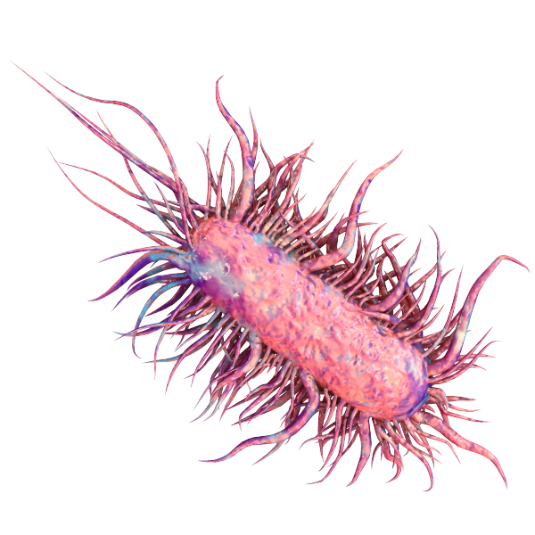
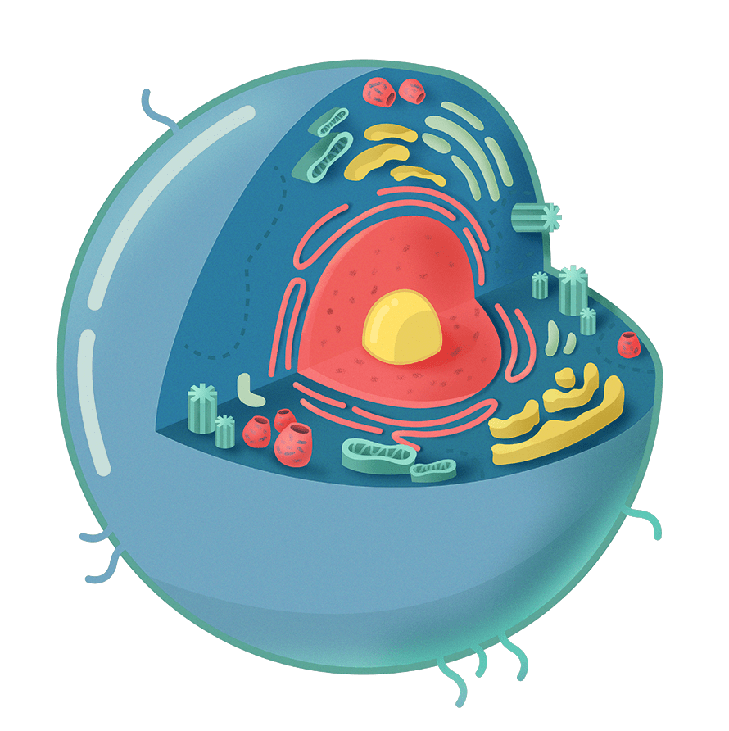
BIOLOGIYA
9-sinf
Mavzu: Prokariot va eukariot hujayralar

Slide 2
Dars rejasi
1
Eukariot va prokariot hujayralar
Bugungi darsimizda
Bakteriyalar, o‘simlik, zamburug‘ va hayvon hujayrasini solishtirish
2

Slide 3
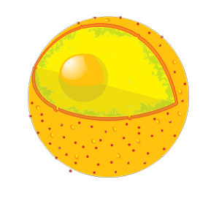
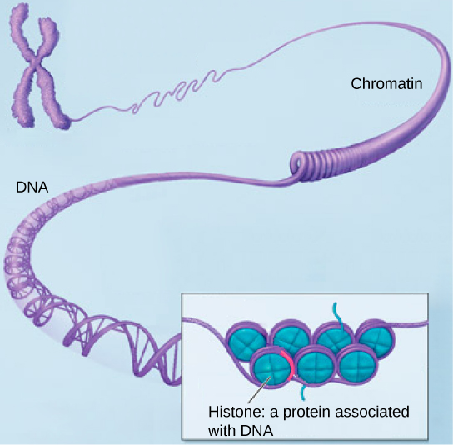
O‘tilgan mavzuni mustahkamlash

Slide 4
O‘tilgan mavzuni mustahkamlash
Ha yoki Yo‘q
Yadro membranasida gidrolitik fermentlar joylashgan -
Yo‘q
Yadro suyuqligi karioplazma deyiladi -
Ha
Xromosomaning yaxshi bo‘yaladigan qismi euxromatindir -
Yo‘q
Yadrocha faqat interfaza holatidagi hujayralarda bo‘ladi -
Ha
Yadrochada ribosomalar shakllanadi -
Ha

Slide 5
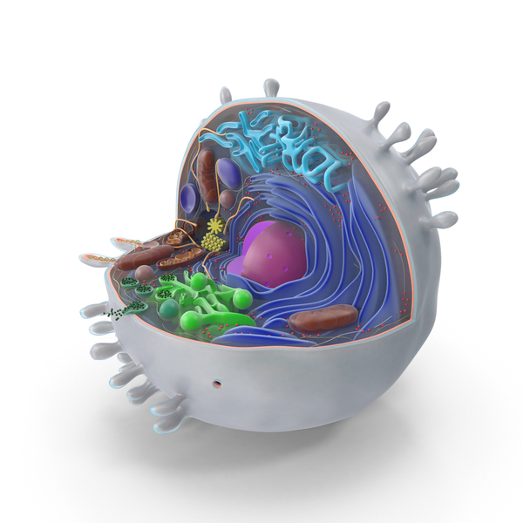
Prokariot va eukariot hujayralar
Hayotning hujayraviy shakllari
Prokariotlar
Eukariotlar
Bakteriyalar
Ko‘k-yashil suv o‘tlari
Zamburug‘lar
O‘simliklar
Hayvonlar

Slide 6
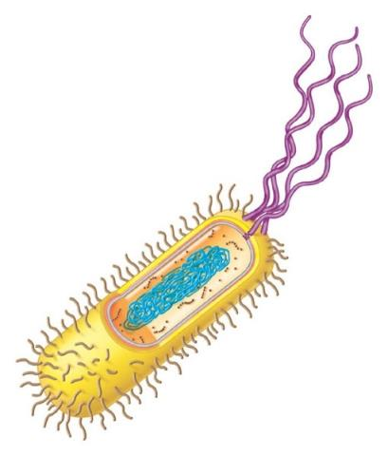
Prokariot hujayra
Bakterialar hujayrasida DNK halqasi – nucleoid joylashadi. Sitoplazmada oqsil sintezini amalga oshiruvchi ribosomalar bo‘ladi.
Hujayra qobig‘i – murein.

Slide 7
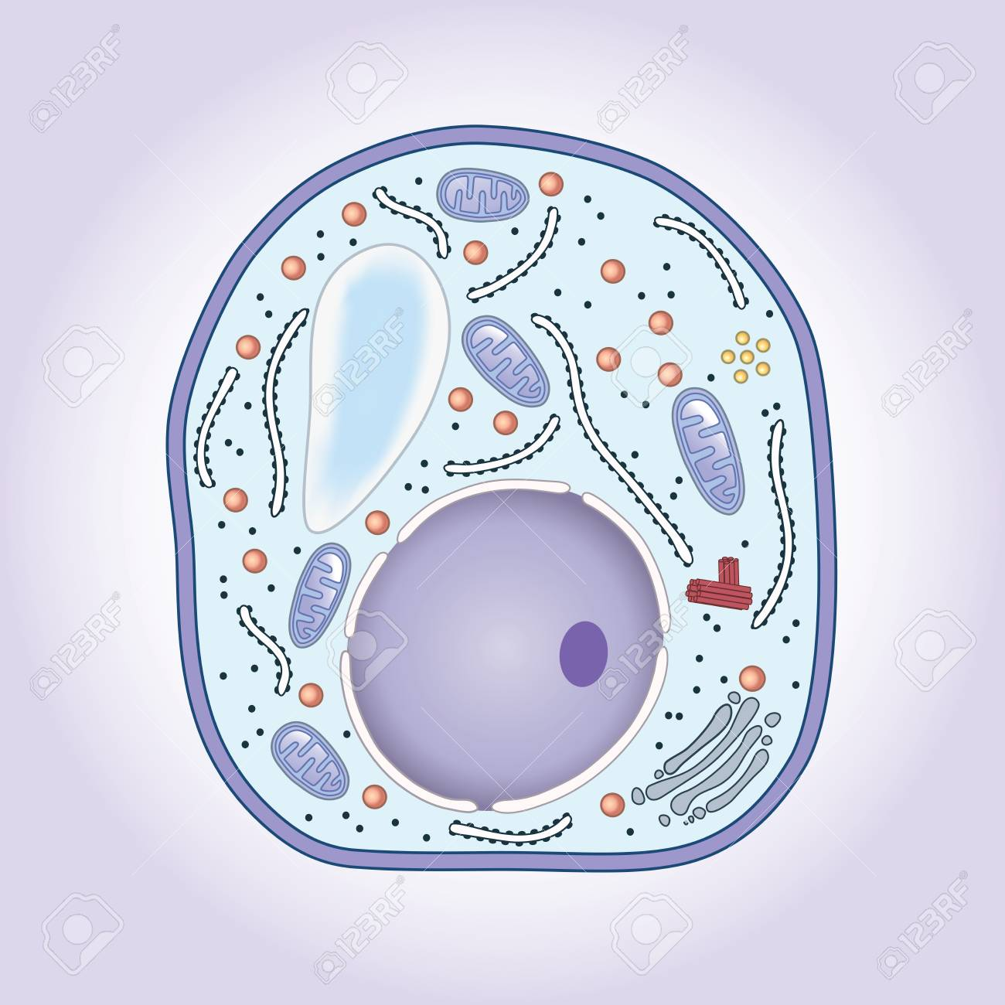
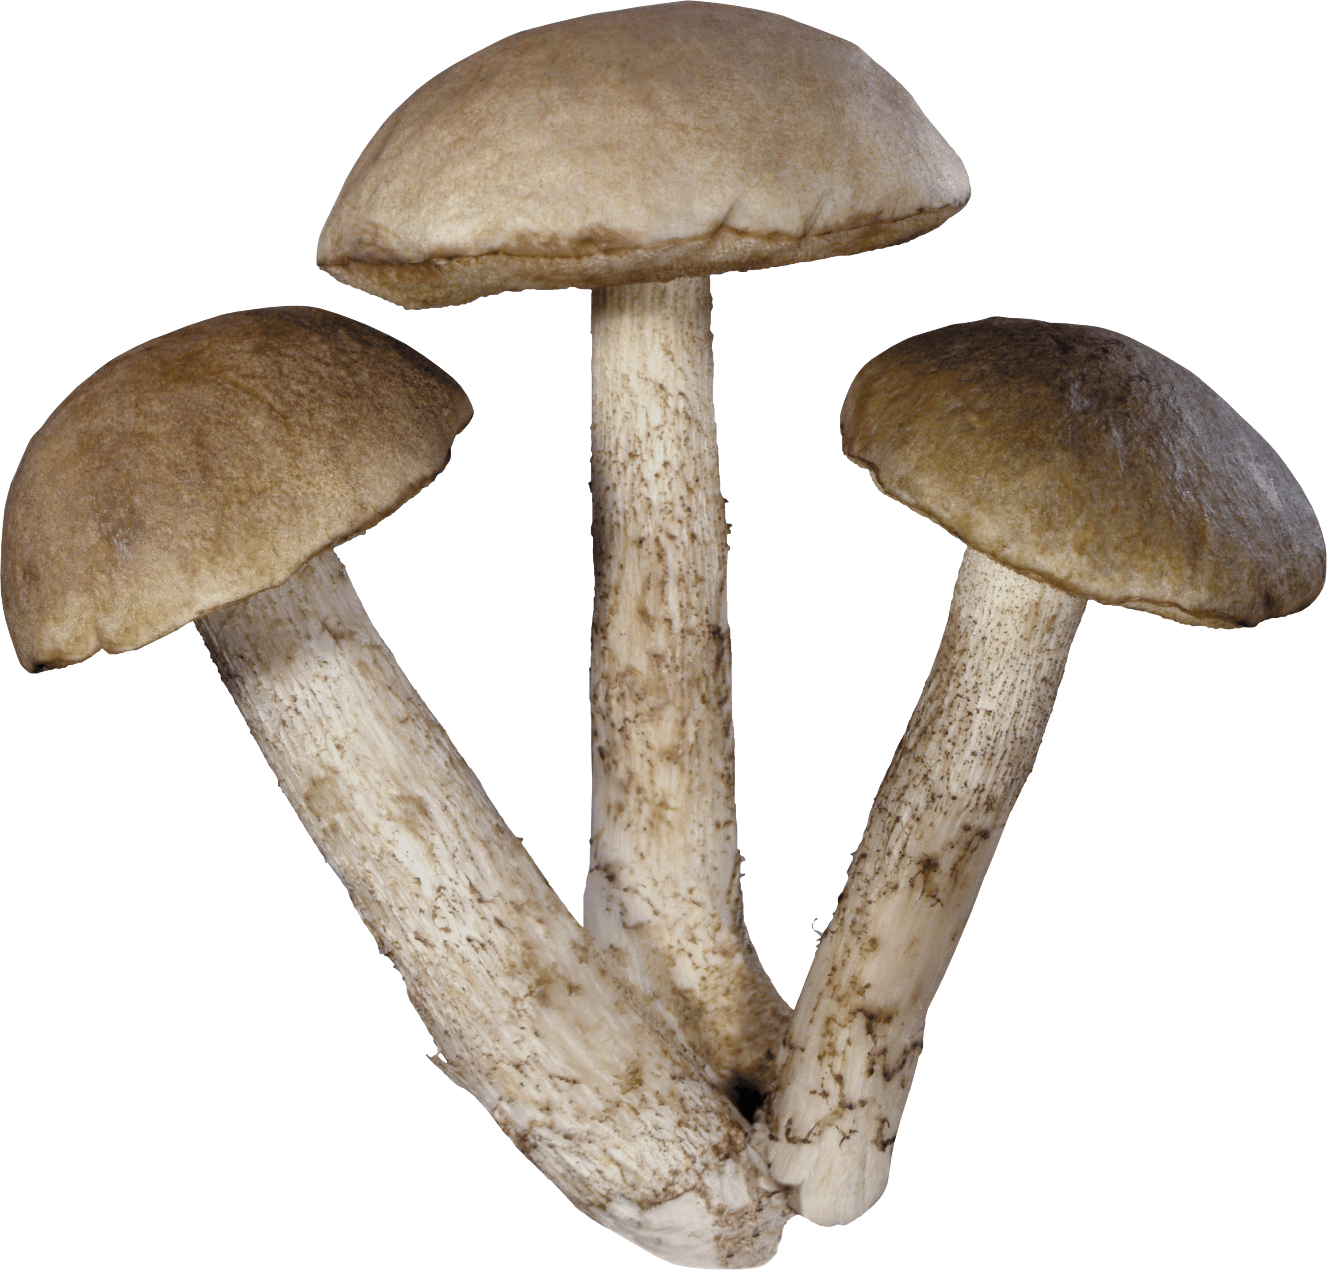
Eukariot hujayra
Zamburug‘ hujayrasida irsiy axborot yadrodagi xromosomada joylashgan. Hujayra qobig‘i – xitin. Zaxira holda glikogen to‘planadi.

Slide 8
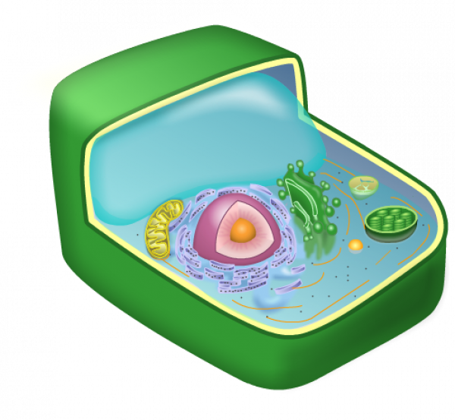
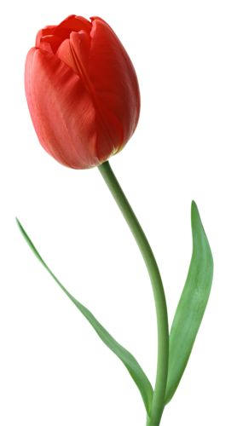
Eukariot hujayra
O‘simlik hujayrasida irsiy axborot yadrodagi xromosomada, mitoxondriya va plastidalarda joylashgan. Hujayra qobig‘i – sellyuloza. Zaxira holda kraxmal to‘planadi.

Slide 9
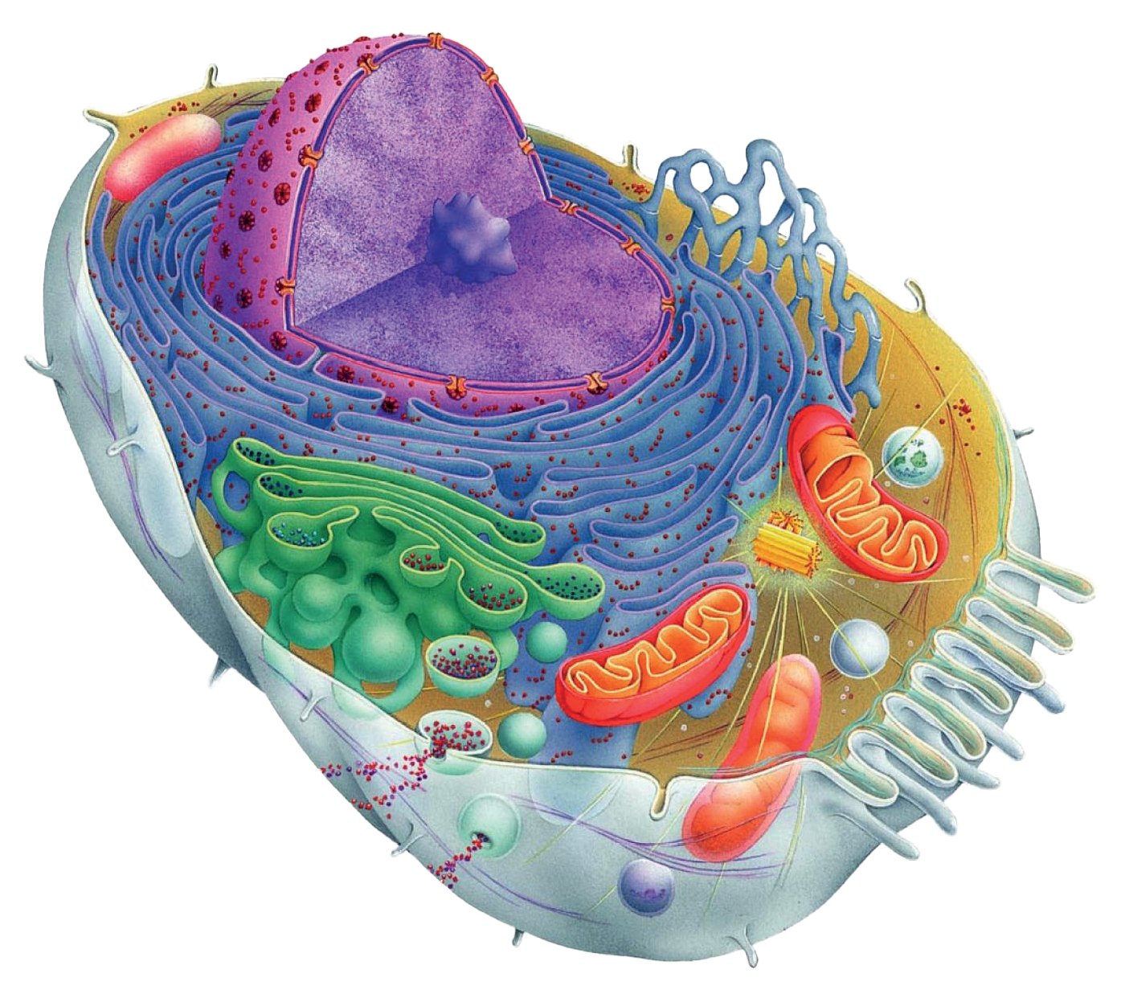
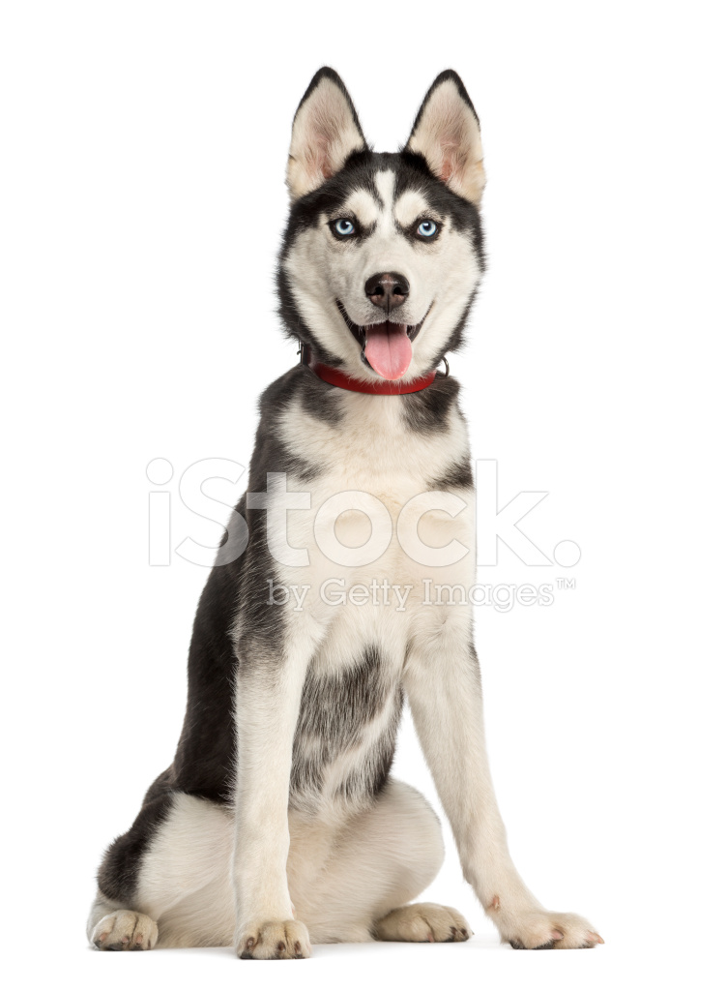
Eukariot hujayra
Hayvon hujayrasida irsiy axborot yadrodagi xromosomada, mitoxondriyalarda joylashgan. Qalin hujayra qobig‘i bo‘lmaydi. Zaxira holda glikogen to‘planadi.

Slide 10
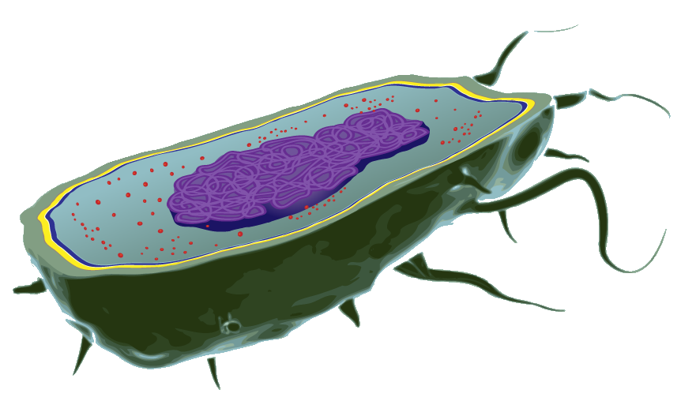
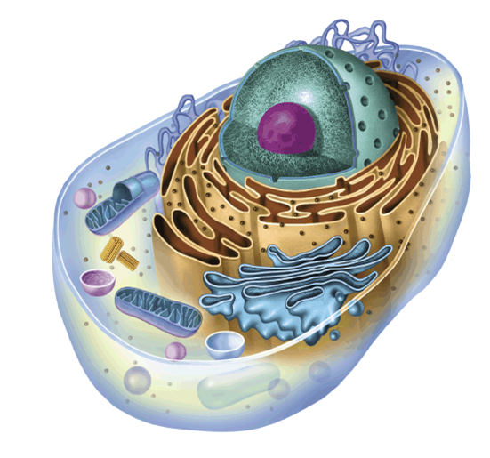
Prokariot va eukariot hujayralar
O‘xshashligi
Hujayralarda hujayra qobig‘i, sitoplazma, ribosoma, nuklein kislotalardan DNK va RNKlar bo‘ladi.

Slide 11
Prokariot va eukariot hujayralar
Prokariot va eukariot hujayralarning o‘xshashligi
Oqsil sintezi ribosomalar
Irsiy axborot nuklein kislotalar
Ikkiga bo‘linib ko‘payish
Oziqlanishi
Nafas olish

Slide 12
Prokariot va eukariot hujayralar
Farqi
Yadro
Mitoxondriya Endoplazmatik to‘r
Golji majmuasi
Lizosoma
DNK halqasi
Mezosoma
Ribosoma

Slide 13
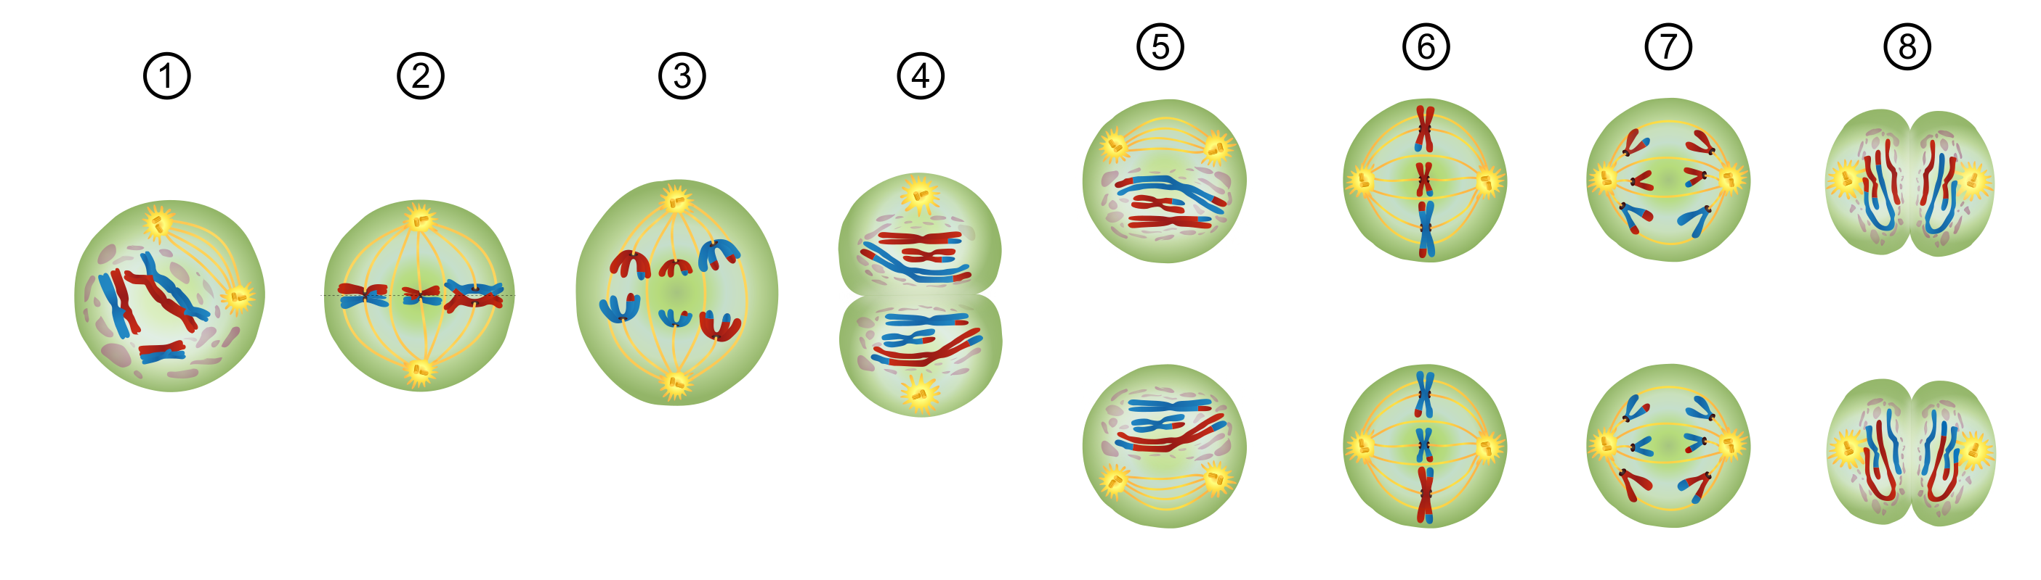
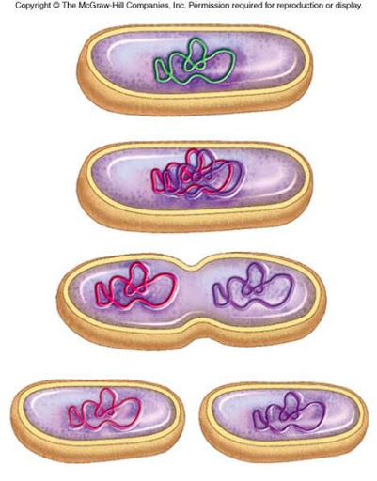
Prokariot va eukariot hujayralar
Prokariot va eukariot hujayralarning bo‘linishi
Binar bo‘linish
Mitoz

Slide 14
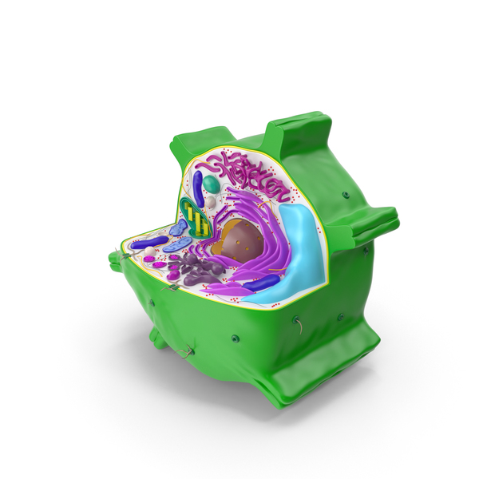
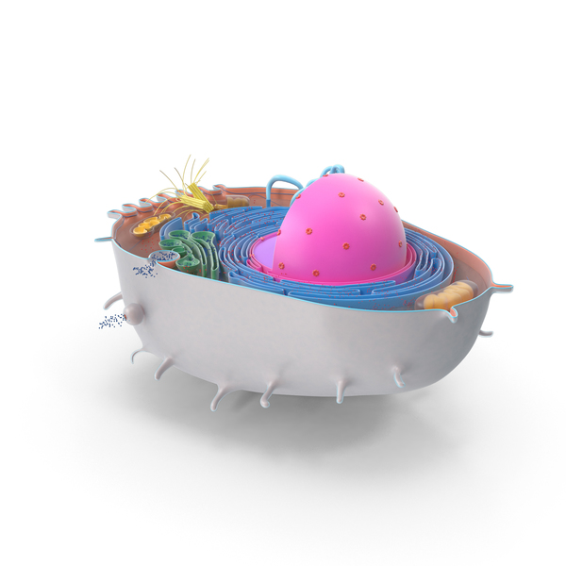
Eukariot hujayralar
Zamburug‘
O‘simlik
Hayvon

Slide 15
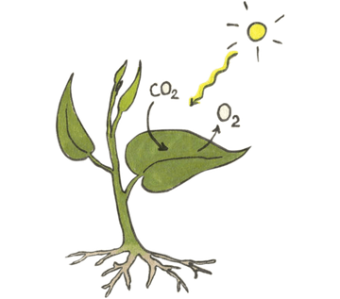
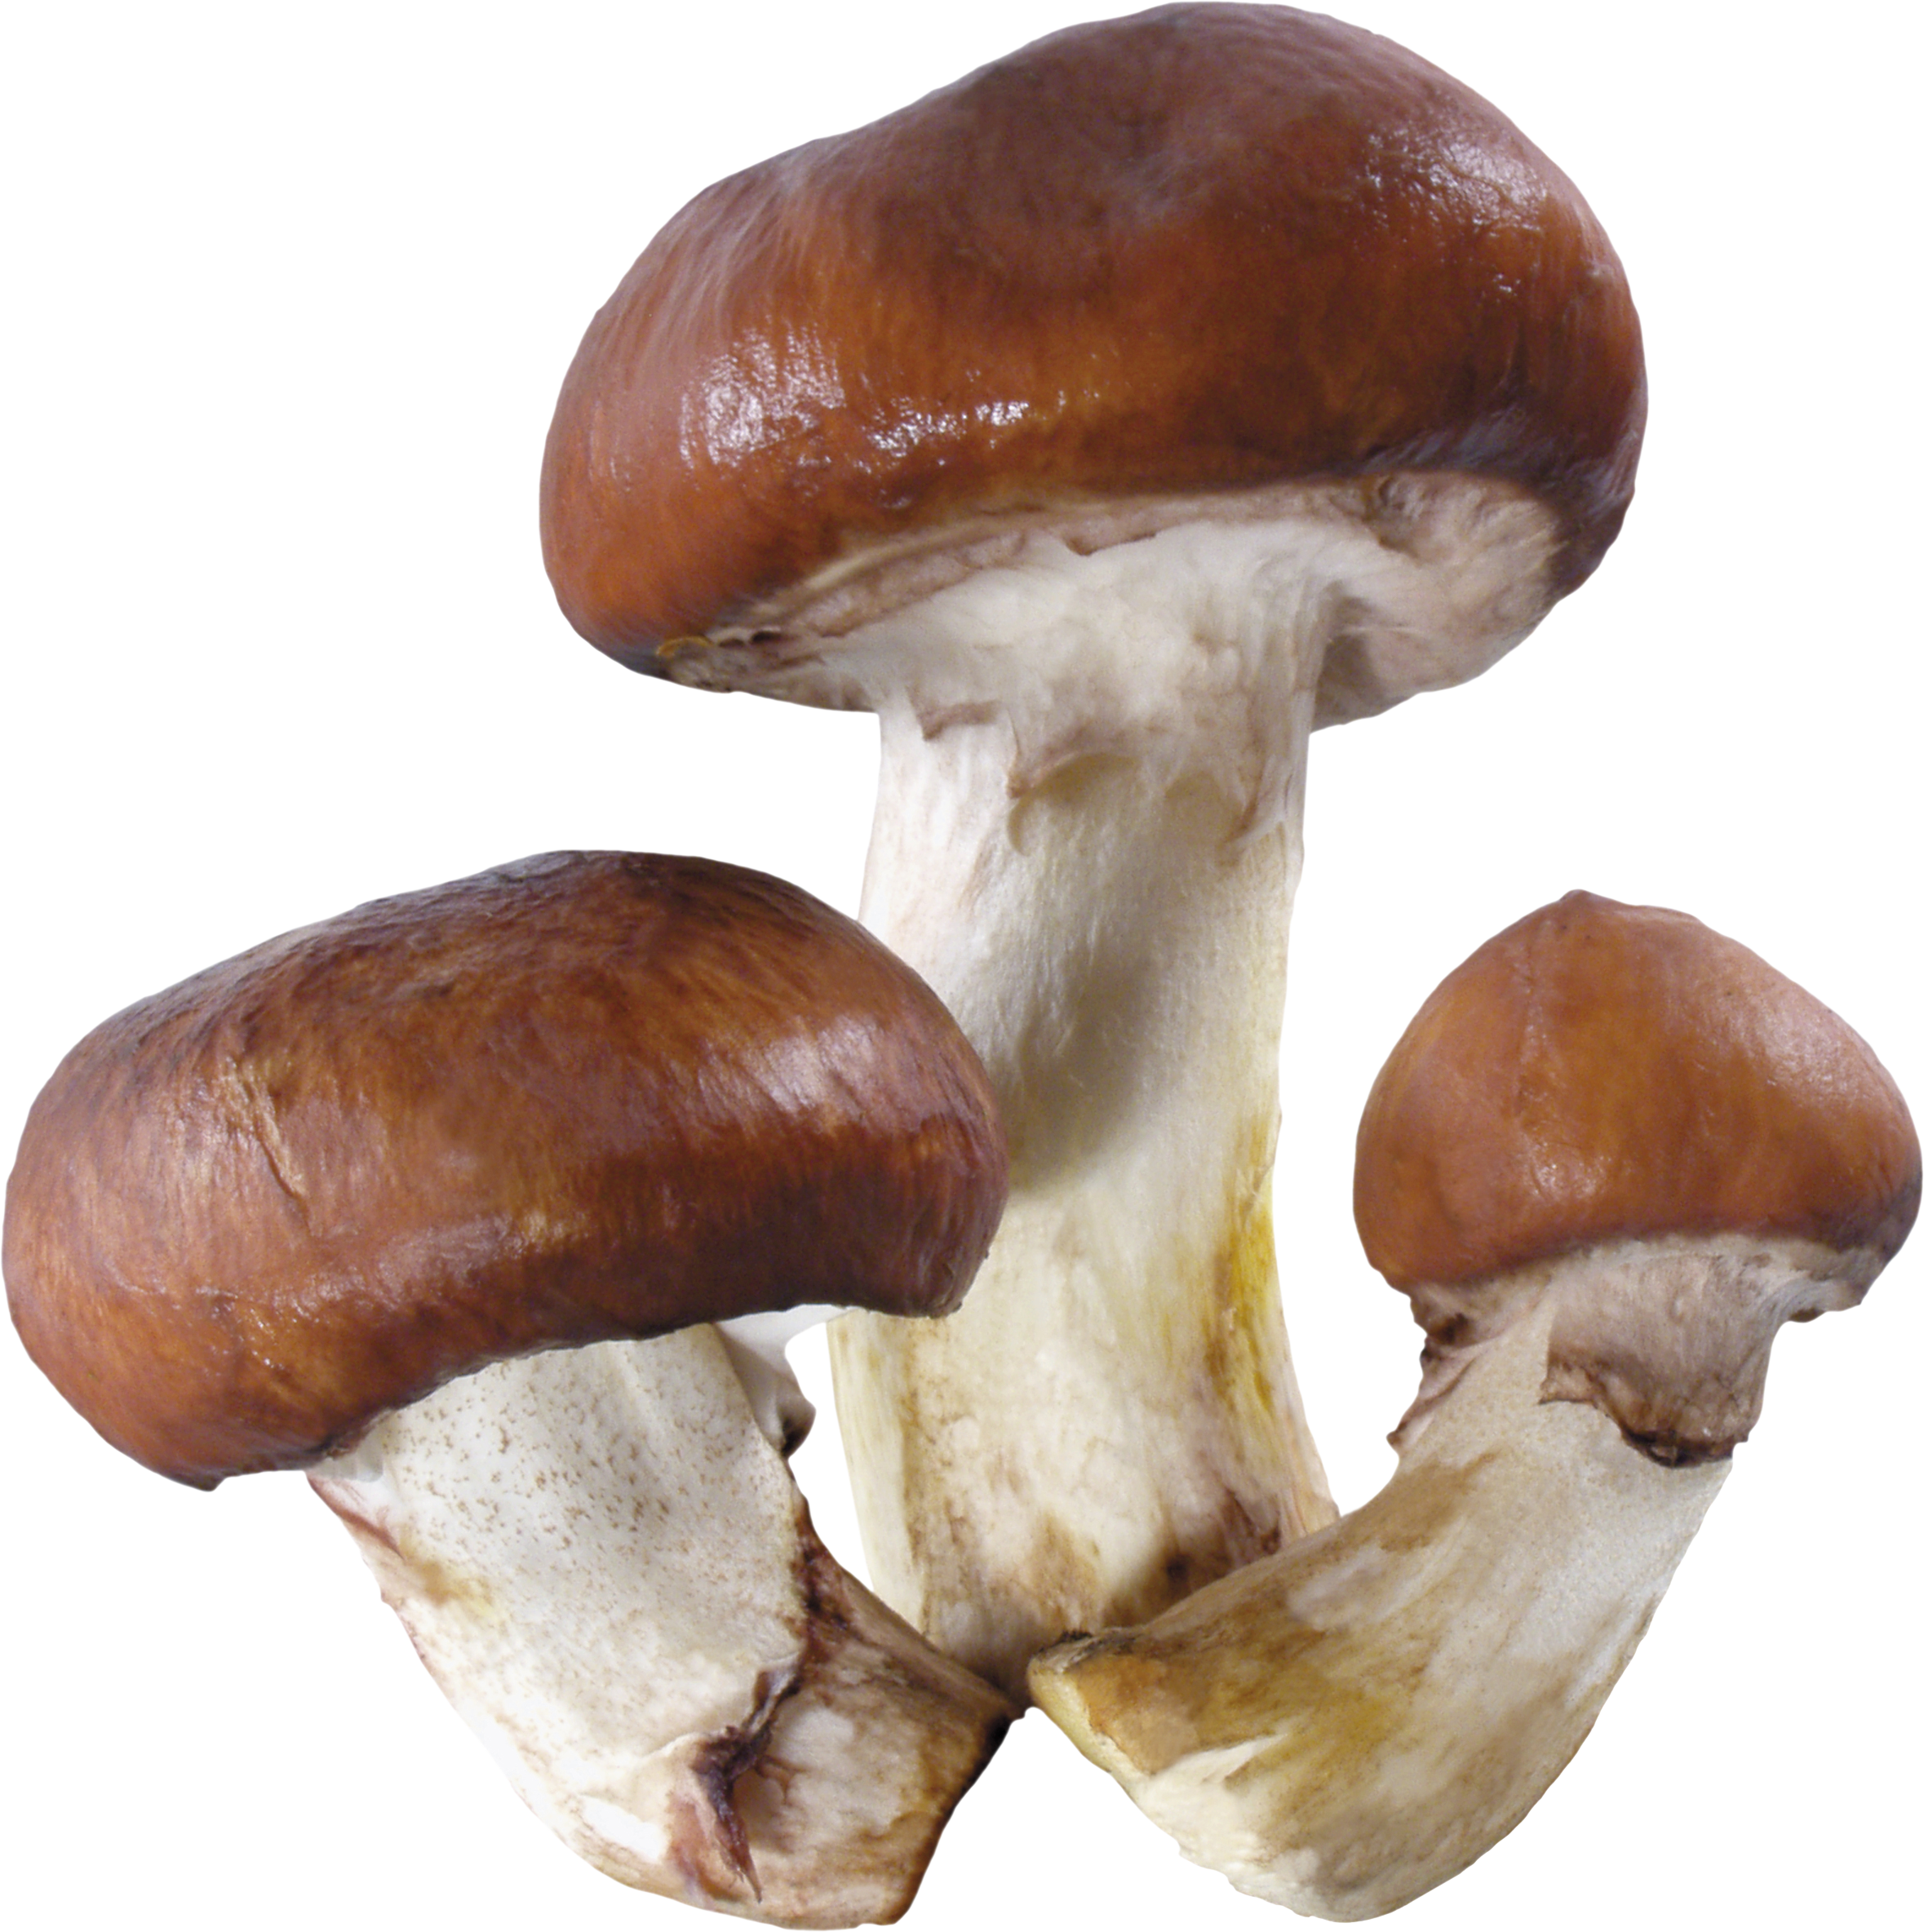
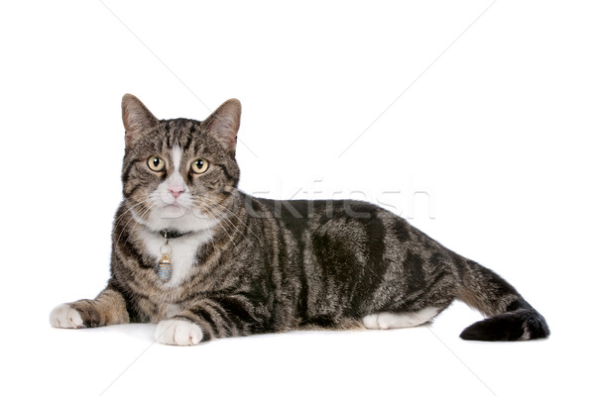
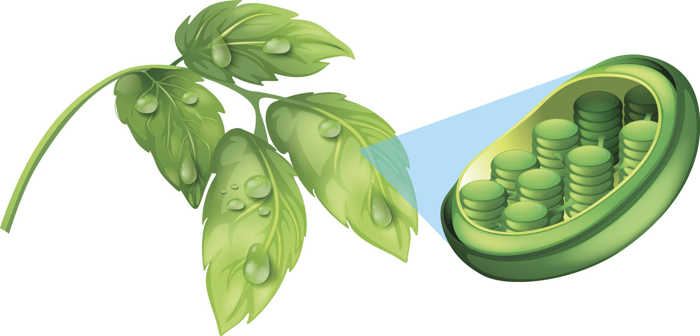
EUKARIOT HUJAYRALAR
Oziqlanish usuli
Saprofit
Parazit
Simbioz
Geterotrof
Parazit
Avtotrof
Parazit

Slide 16
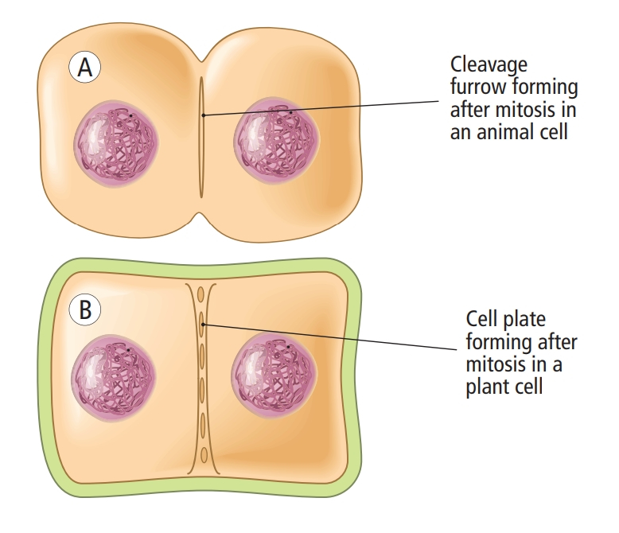
Eukariot hujayralar
Hayvon hujayrasi bo‘linganda plazmatik membrana o‘rtasida botiqlik paydo bo‘lib ikkiga bo‘linadi.
O‘simlik hujayrasida esa hujayraning o‘rtasida to‘siq paydo bo‘lib, hujayrani teng ikkiga bo‘ladi.

Slide 17
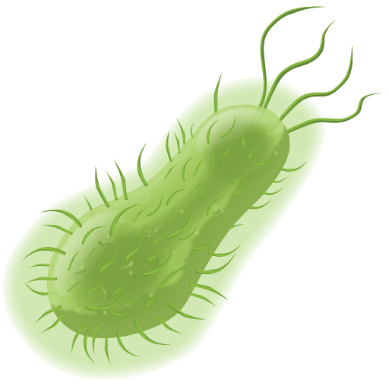
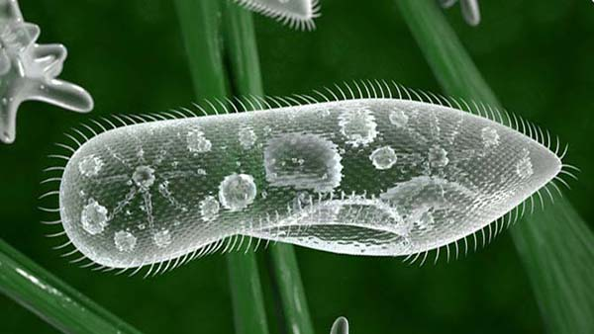
Prokariot va eukariot hujayralar
Paleontologiya dalillariga ko‘ra, prokariot hujayralar bundan 3,5 mlrd. yil avval paydo bo‘lgan deb taxmin qilinadi. Birmuncha murakkab tuzilishga ega bo‘lgan eukariot hujayralar prokariotlardan kelib chiqqan deb faraz qilinadi. Bu taxminlarni tushuntiruvchi bir qator gipotezalar mavjud.

Slide 18
O‘tilgan mavzunu mustahkamlash
Prokariot hujayra
Organoidlar va tuzilmalar
Eukariot hujayra
2
Yadro
Plazmatik membrana
Mitoxondriya
Ribosoma
Xivchinlar
Mezosoma
Golji majmuasi
Sitoplazma
Lizosoma
Endoplazmatik to‘r
Hujayra markazi
Plazmatik membrana
Ribosoma
Xivchinlar
Mezosoma
Sitoplazma
Yadro
Plazmatik membrana
Mitoxondriya
Ribosoma
Xivchinlar
Golji majmuasi
Sitoplazma
Lizosoma
Endoplazmatik to‘r
Hujayra markazi

Slide 19
Prokariot va eukariot hujayralar
O‘simlik hujayrasining o‘ziga xos tuzilishi
Plastidalar
Hujayra qobig‘i
Vakuolalar

Slide 20
Prokariot va eukariot hujayralar
O‘simlik hujayrasining o‘ziga xos tuzilishi
Plastidalar
Hujayra qobig‘i
Vakuolalar
Xloroplast
Leykoplast
Xromoplast
Sellyuloza
Polisaxaridlar
Turgor
EPT ning g‘ovak membranasi
Har xil rangli
Yashil
Rangsiz

Slide 21
O‘tilgan mavzunu mustahkamlash
SAVOL
1
2
Rasmda tasvirlangan organizmlarning hujayra qobig‘i qanday moddalardan tashkil topgan?
Murein
Xitin
Sellyuloza
Glikokaliks

Slide 22
Mustaqil bajarish uchun topshiriqlar
15 - §. Mavzuni o‘qing.
Mavzu yakunidagi savollarga javob yozing.
Prokariot va eukariot hujayralarni solishtiring.

